Slide 1
Vodní ekosystémy
Sladkovodní a slanovodní

Slide 2
Voda
Slaná (moře a oceány, slané jezero – Kaspické, Aralské [dokud existuje]); nejslanější je Mrtvé moře
Sladká - stojatá (jezera) a tekoucí (potoky a řeky)

Slide 3
Teplotní anomálie vody extrémně důležité pro život na Zemi
Voda je nejtěžší při 4°C
Proto zůstává u dna voda 4 °C teplá
Míchání vody v temperátu - viz dále
Voda při hladině bývá teplejší (u nás v létě) nebo studenější – u nás v zimě

Slide 4
Další důležité fyzikálně-chemické vlastnosti vody
Rozpustnost plynů (např. O₂, CO₂) klesá s teplotou
Velká viskozita – řada organismů ji není schopná překonat, tudíž je proudem unášena
Velká tepelná kapacita – pomalejší tepelná dynamika než vzduch, slouží jako „zásobník tepla“ – blízkost masy vod tlumí i tepelné výkyvy v okolí
Větší tepelná vodivost než vzduch (proto je nám ve vodě víc zima)

Slide 5
SLADKOVODNÍ JEZERA A ŘEKY

Slide 6
Stojaté vody
Člověk je často využívá – a proto je i vytváří
U nás (ČR) převažují umělé nádrže – ať už rybníky (většinou relativně mělké), nebo velké údolní nádrže (relativně nové)
„Jezera“ po těžbě – důlní, pískovny (i zde probíhá sukcese)
Přirozená jezera ve stř. Evropě jsou často ledovcového původu (v horách)
Mělká jezera v nížinách ČR vysušena a přeměněna v pole (Kobylské jezero, mírně brakické [„slané“]), ale jinde ve Stř. Evropě jsou velká nížiná jezera „fungující“ – Neziderské, Balaton
Slepá a mrtvá ramena řek; jezírka v rašeliništích

Slide 7
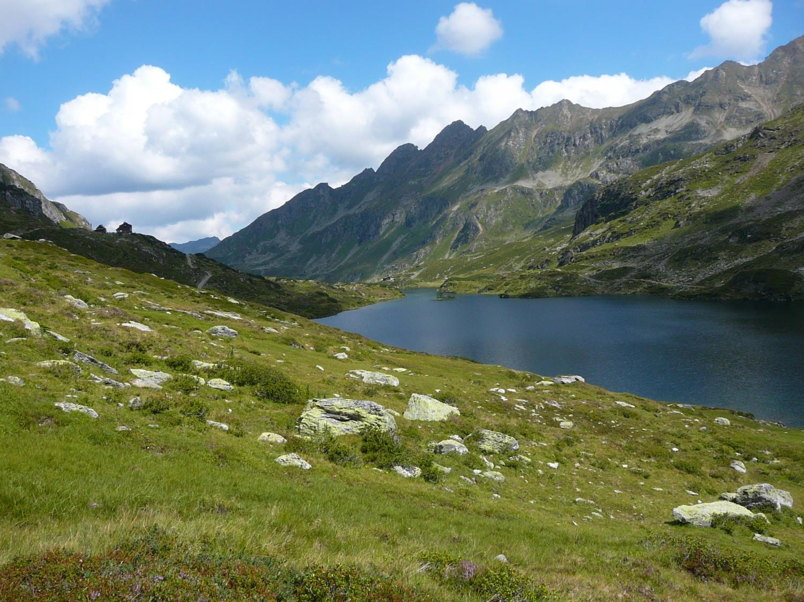
Typické jezero ledovcového původu v Alpách (Taury)

Slide 8
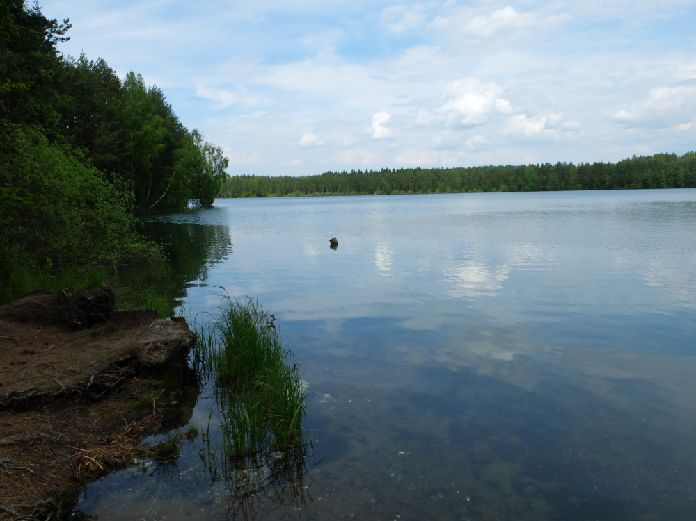
Pískovna Cep

Slide 9
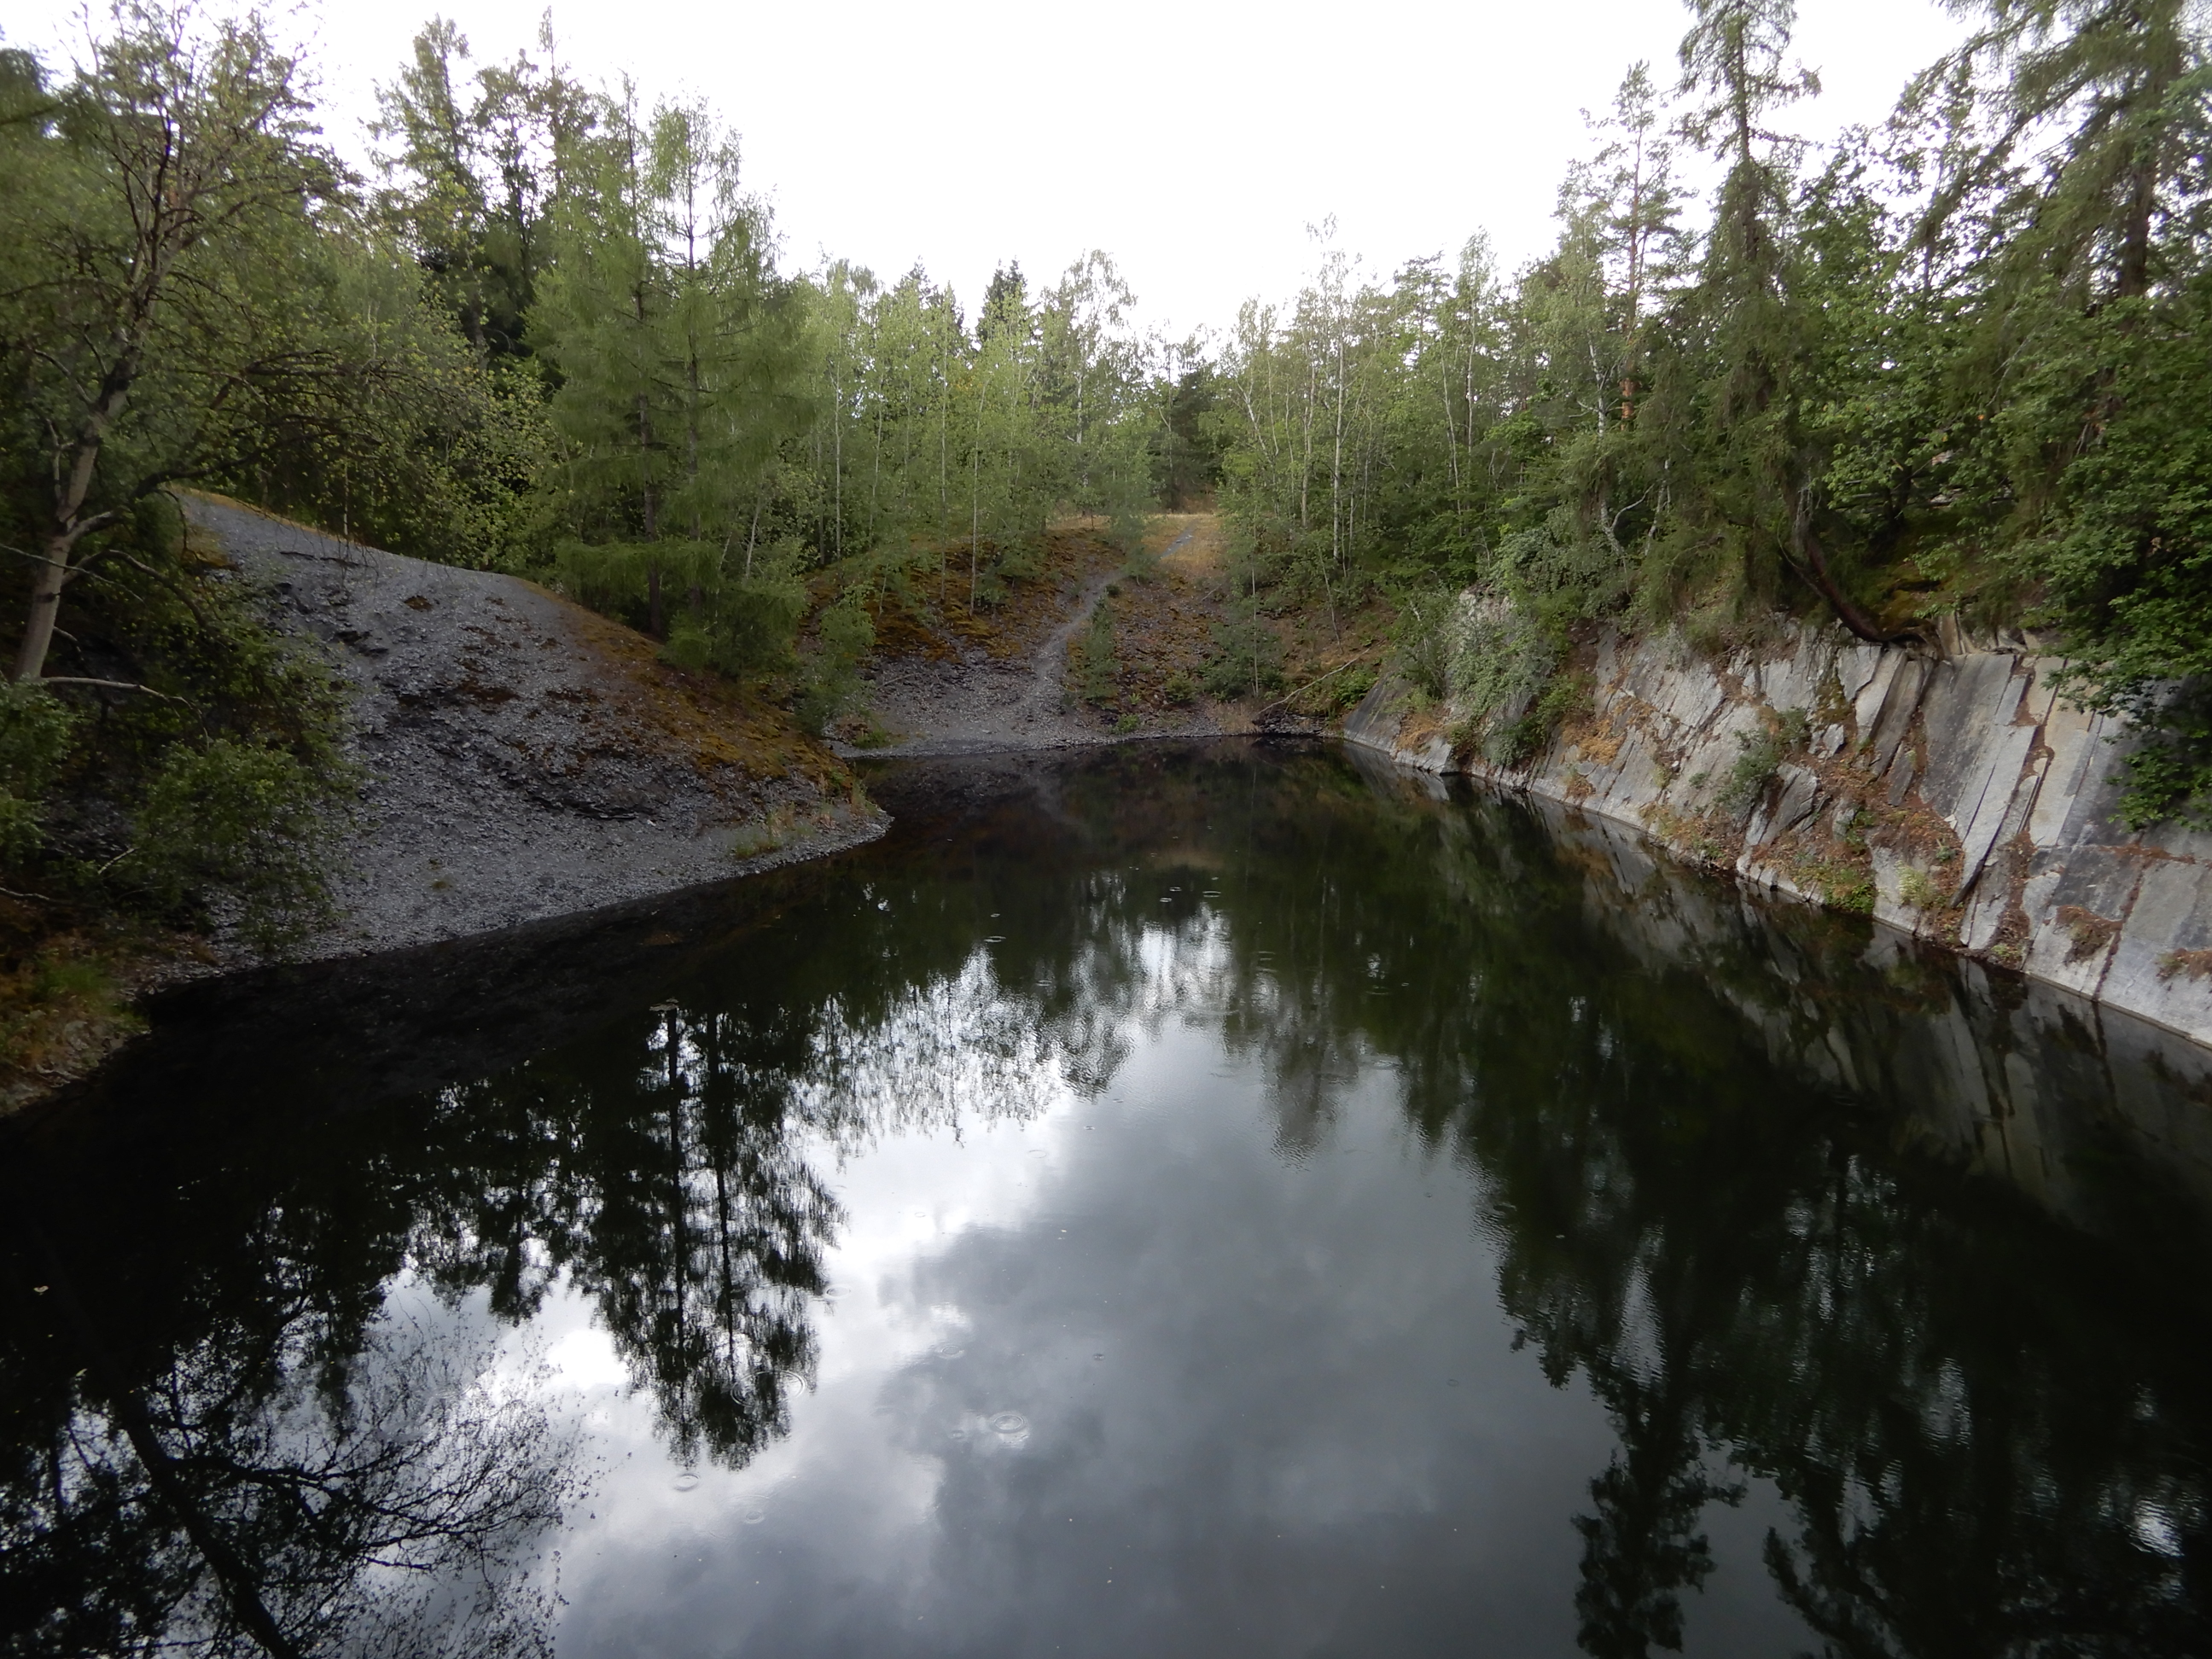
Zatopený lom na Ostravsku

Slide 10
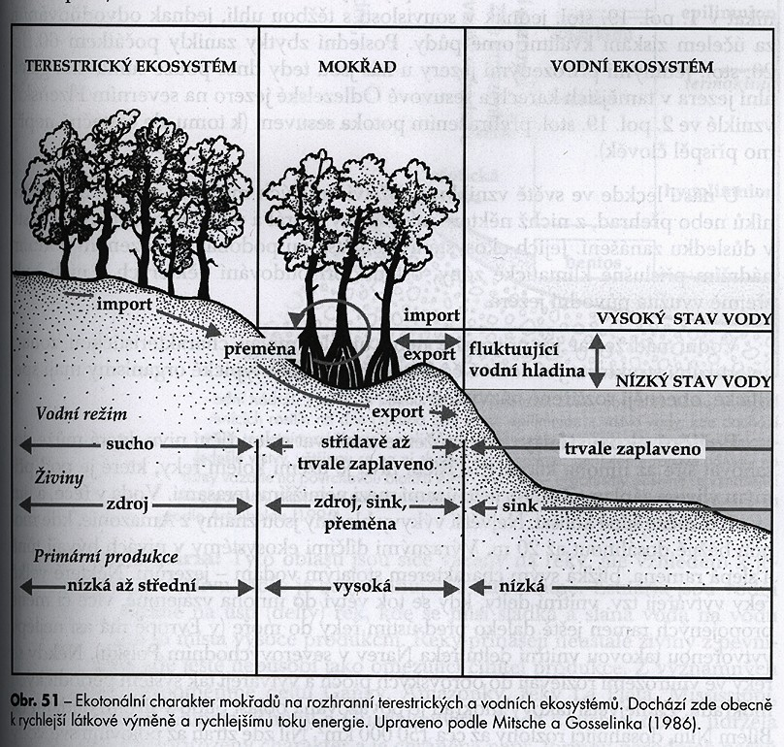
Vodní ekosystém je těsně propojen s přilehlým mokřadem a terestrickým ekosystémem. Probíhá látková výměna a tok energie.
Prach et al. 2009

Slide 11
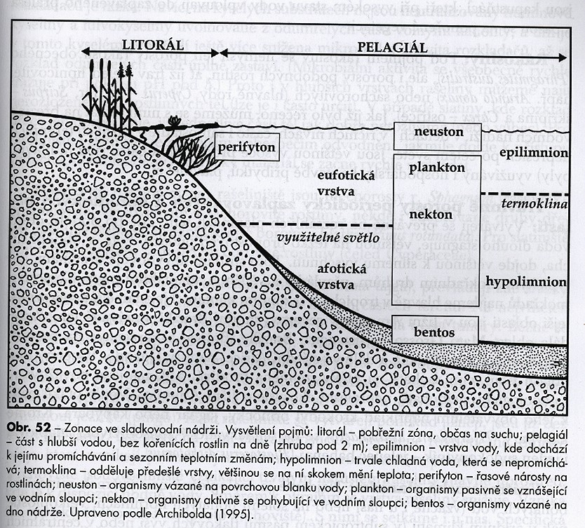
Zonace ve sladkovodní nádrži.
Prach et al. 2009

Slide 12
Pokud je vytvořen epilimnion
Je míchání vody omezené jen na něj
V temperátu dvakrát ročně (jaro, podzim) teplota při povrchu dosáhne 4°C a celý sloupec má přibližně stejnou teplotu – to umožní míchání vody v celé nádrži – zvláště v mělkých nádržích – důležité pro živiny

Slide 13
V Čechách
Máme jezer málo, ale za to hodně rybníků – ty jsou často staletí staré (Rožmberk byl postaven 1590, ale říká se, že první rybníky od 12. století) a také údolních nádrží, pro rekreaci populární zatopené lomy, pískovny etc.
Odkaliště
Tradice české hydrobiologie – do značné míry spojena s trvalými a dlouholetými pozorováními na přehradách Slapy a Římov

Slide 14
Problémy rybníků (a často i přehrad) – proč se často nemůžeme v rybníce vykoupat
Produkční rybníky pro ryby – produkce ryb „potřebuje“ přihnojování nebo přikrmování (nebo obojí) -> eutrofizace (ale ta může být i z polí) – voda s vegetačním zákalem
Co je vodní květ – rozdíly mezi sinicemi a řasami – proč vadí?
Klauzy pro nadržení vody – většinou v horách, nebývají produkční –> lepší pro koupání

Slide 15
Vodní květ
Foto O. Lepšová

Slide 16
Řeky a potoky
Často typická zonace řek
Horní tok – bývá nejchladnější, nejrychleji proudící (obojí přispívá k dobrému zásobení kyslíkem)
Dolní tok pomalejší, často teplejší (zásobení kyslíkem bývá často problém), blíží se často svými charakteristikami jezeru

Slide 17
Říční kontinuum a spirální koloběh (podle Z. Brandla):
látkový koloběh: spirální = proudem unášené prvky a sloučeniny vstupují do těl organismů a do sedimentů a v nich se dočasně zastavují na místě, po čase se opět uvolní a pokračují po proudu
teorie říčního kontinua: spirální koloběh vytváří z říční sítě (tok a jeho přítoky) povodí jeden produkční celek = kontinuum. Látky v něm putují po proudu, ale jejich jednotlivá kvanta se mohou různě dlouho „zastavit“ v tělech organismů nebo v říčních sedimentech

Slide 18
Říční kontinuum:
v podélném profilu toku další úseky (dolní tok) jsou formovány přísunem z horního toku
zároveň se v podélném profilu plynule mění společenstvo organismů (mění se rychlost proudění, velikost toku, velikost unášených částic, fyzikální a chemické podmínky, potravní základna)

Slide 19
Říční kontinuum:
• Horní tok: velký spád, torrentilní úseky, velká rychlost proudění, erose, kolísavý průtok, dost kyslíku, teplota spíše nízká a denně kolísající, typické druhy organismů,
přísun allochtonního materiálu: rostlinná hmota z opadu v okolních terrestrických biotopech (listí, jehličí), za deště mnoho spláchnutých terrestrických bezobratlých, značná velikost unášených částic

Slide 20
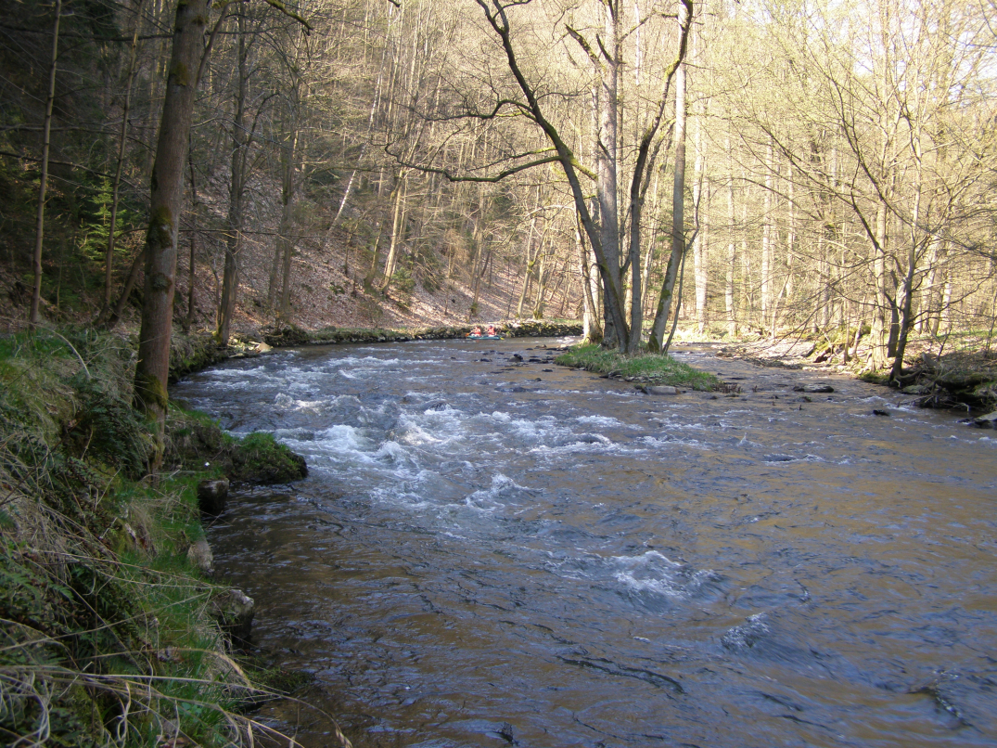
Ve vodním sloupci se udrží jen aktivně se pohybující (a velké) organismy – určitě ne řasy nebo zooplankton
Hodně kyslíku umožní život rychle se pohybujícím rybám (třeba pstruh)

Slide 21
Co ale ty ryby, případně jiní konzumenti (hmyz, korýši) žerou? Tady (skoro) žádná primární produkce, která by je nasytila, není. - Jsou závislí na přísunu alochtonního (tj. z břehů) organického materiálu.

Slide 22
Kdo (z benthosu) má výhodu z proudící vody? Studie z novozélandských řek
Malí, sploštělí či proudnicovití, a s vysokou mobilitou imág
Intenzita disturbance měřena pomocí pohybu obarvených kamenů

Slide 23
Říční kontinuum:
Dolní tok: spád malý, proudění laminární, rychlost proudu malá (žije i plankton – i primární produkce), sedimentují i jemné částice, teplota dle roční doby - během dne stálá, kyslíkové poměry proměnlivé, vegetace i kořenující, nárosty řas, benthos v bahnitých nebo písečných sedimentech, ryby
Podoba dolního toku a stojatých vod
Mrtvá ramena, tůně – typy stojatých vod, v nivě řeky

Slide 24
Pásma řek podle převládajících ryb (tzv. rybí pásma)
http://images.slideplayer.cz/12/3968743/slides/slide_8.jpg

Slide 25
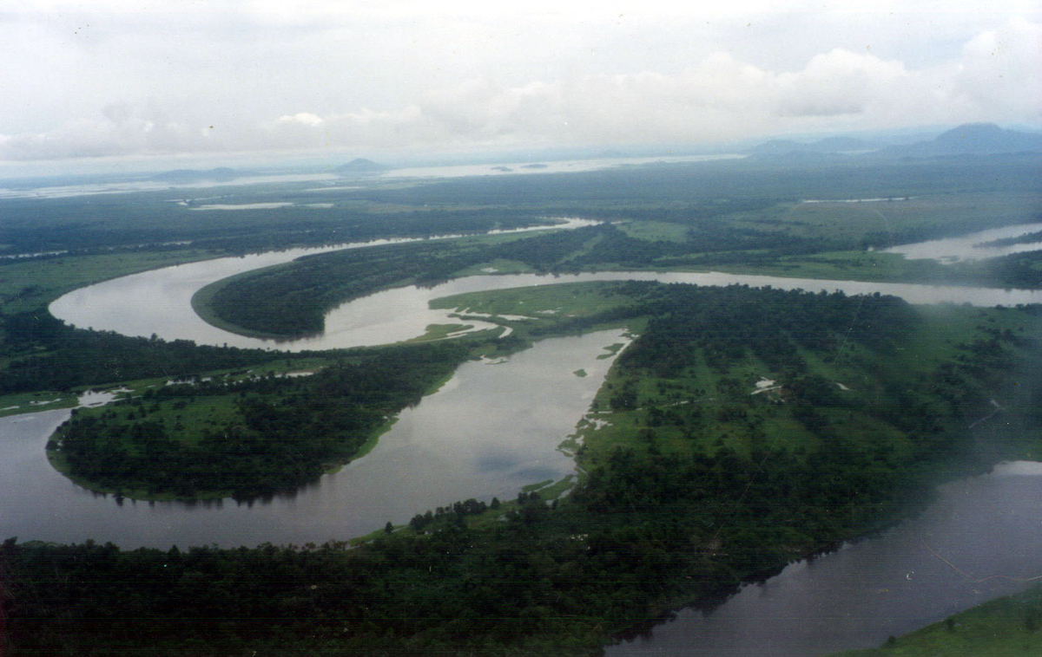
Large river phenomenon: extinct and forgotten in Europe; byli jste v deltě Dunaje?

Slide 26
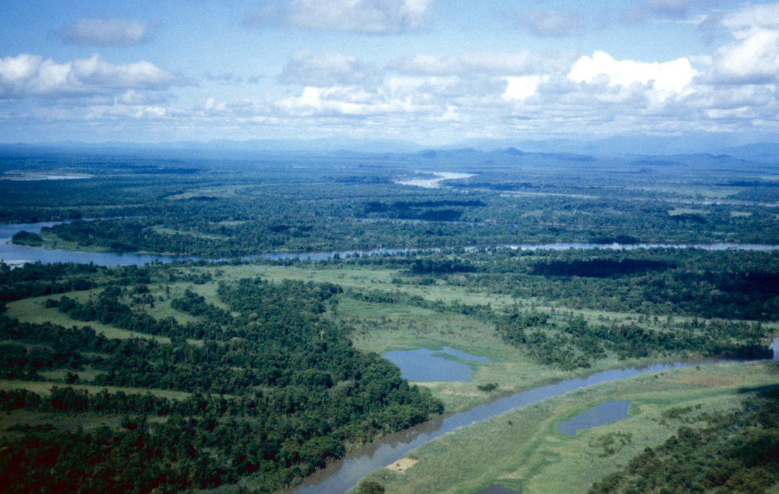

Slide 27
Jezera a do jisté míry i říční systémy
Jsou vlastně také „habitaty ostrovního typu“, tj. vodní organismy mohou mít problém dostat se z jednoho jezera do druhého (dispersal limitation)
Nově napouštěné přehrady jako ideální studijní objekt pro migraci
Ale je občas obtížné dostat se i z jednoho říčního systému do druhého
Typické příklady radiační speciace

Slide 28
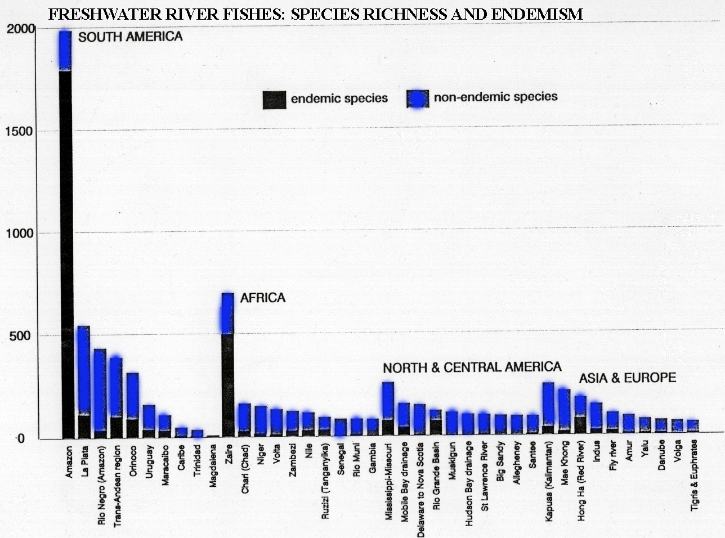

Slide 29
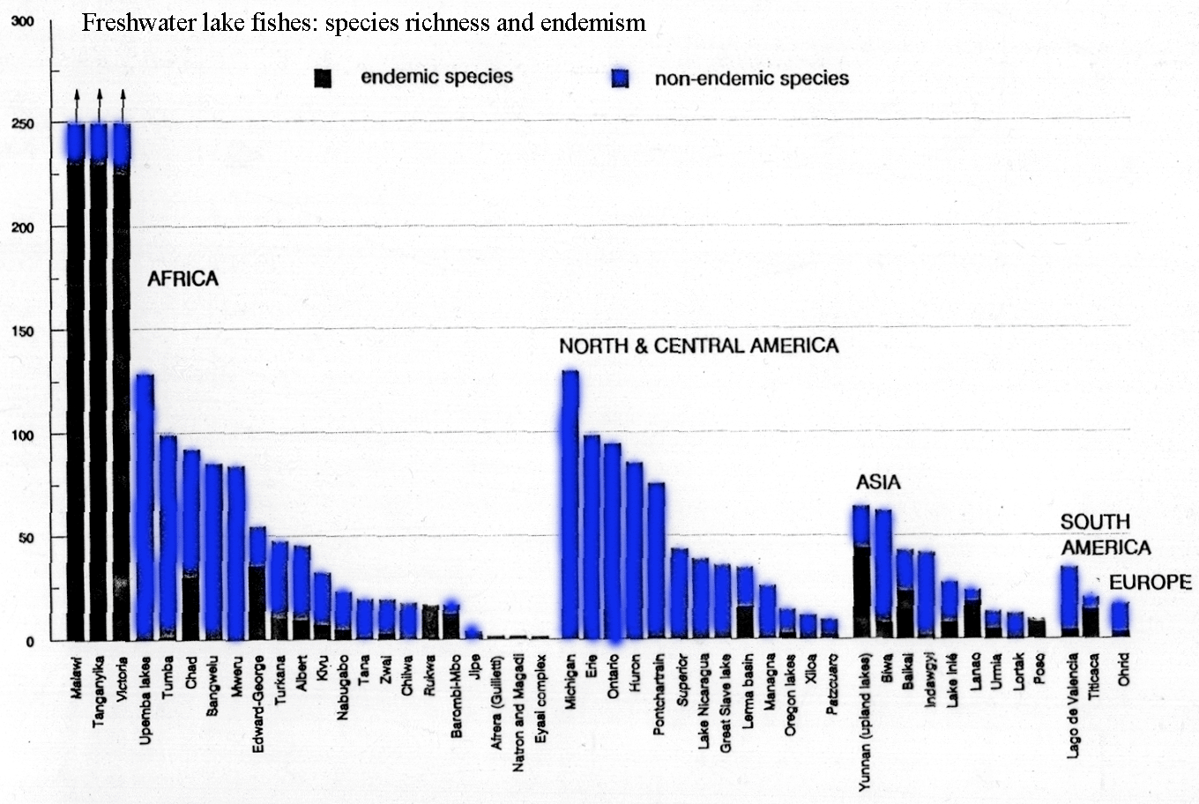
Lake fishes: species richness and endemism

Slide 30
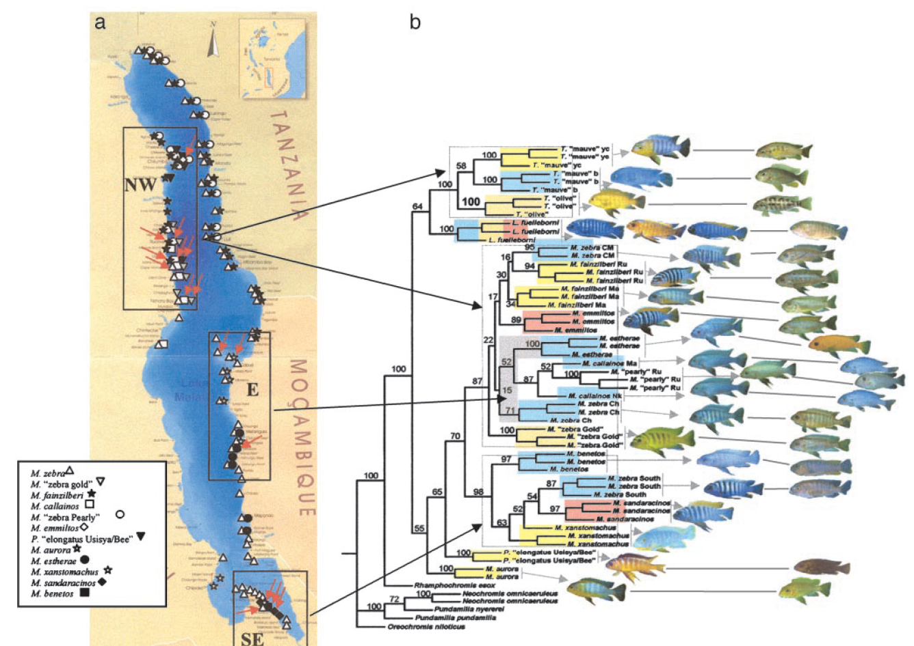
More that 1,000 species, or >10% of global diversity of freshwater fishes, evolved in Victoria and Malawi lakes during the past 1 million years
Allender et al. 2003

Slide 31
Slané vody – Moře, oceány, slaná jezera
Dobrá stránka
http://www.herber.webz.cz/www_ocean/index.html
Obecně o oceánech v češtině

Slide 32
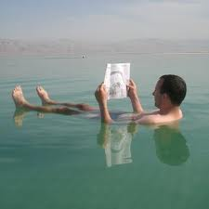
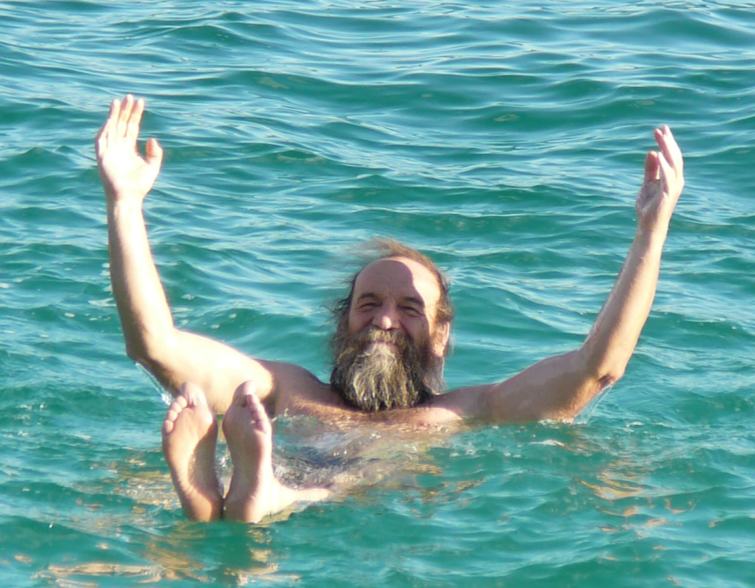
Extrémní slanost (a tím i hustota) Mrtvého moře
Podíl soli v některých mořích:
Mrtvé moře - 330 g/l
Rudé moře - 42 g/l
Středozemní moře - 38 g/l
Černé moře - 19 g/l
Baltské moře - 4 g/l

Slide 33
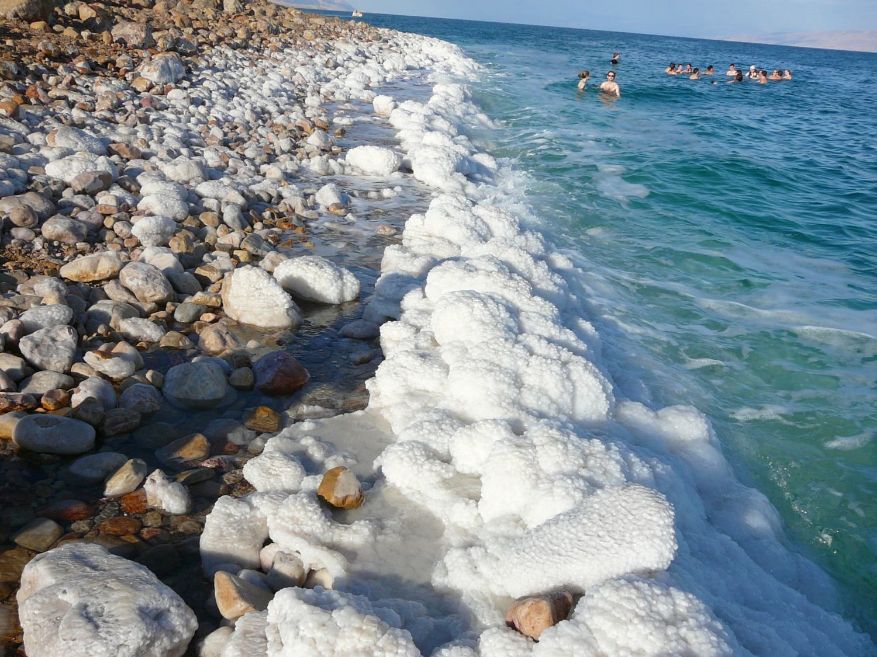

Slide 34
Mrtvé moře vysychá – pokles hladiny ca 1m/rok – už jsou to dvě oddělená jezera

Slide 35
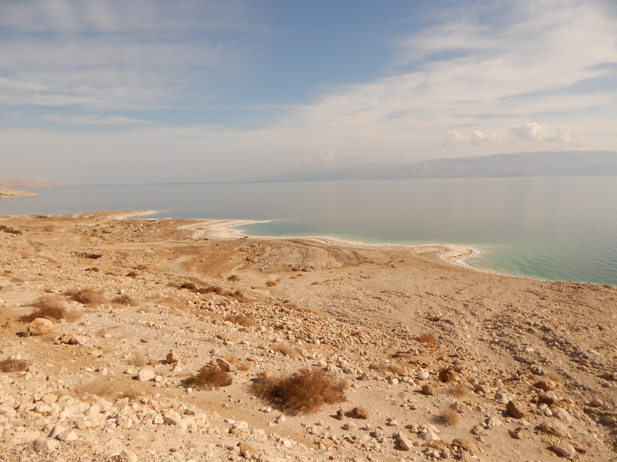

Slide 36
Aralské jezero – v podstatě zmizelo obrázek 1989-2014 By NASA. Collage by Producercunningham. - 1989: aral sea 1989 250mFile:Aralsea tmo 2014231 lrg.jpg, Public Domain, https://commons.wikimedia.org/w/index.php?curid=35813435

Slide 37
Mořský ekosystém

Slide 38
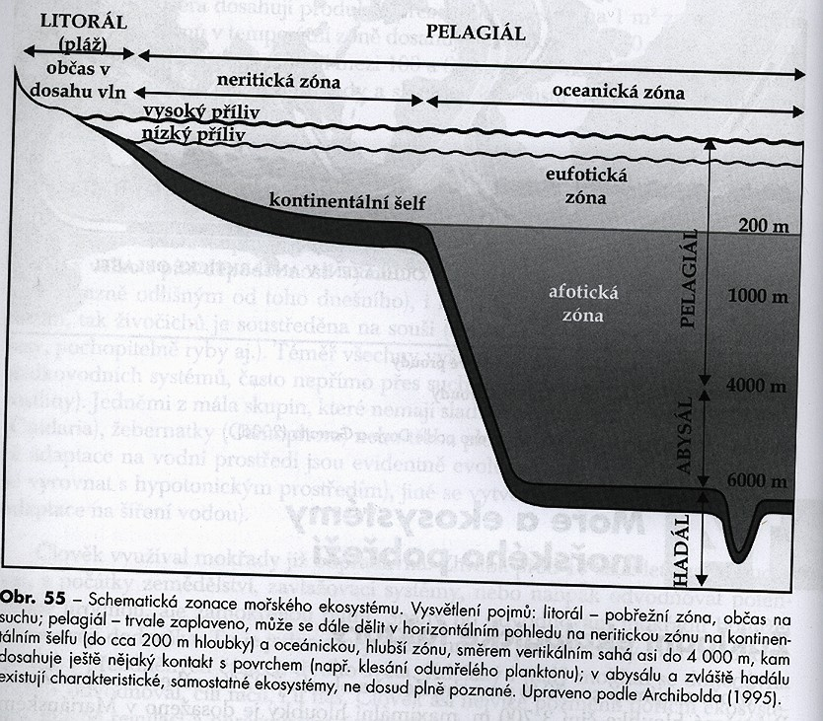
Intertidal zone
Prach et al. 2009

Slide 41
Oceanic thermohaline circulation (THC)

Slide 42
Co pohání THC?
Studená voda je těžší (tj. má větší hustotu) než teplá voda
Čím je voda slanější, tím je těžší
Těžší voda klesá ke dnu
Při povrchu ženou masy vody větry
Kde je voda při povrchu trvale teplá, tvoří lehkou „pokličku“ – minerální látky ze dna se nedostanou na povrch – proto jsou tropické vody obecně živinami chudé a mají nízkou produkci
Význam „upwelling“ pro živiny a pro produkci

Slide 43
Oceanic thermohaline circulation (THC)

Slide 44
Rozpustnost plynů klesá s teplotou – hodně teplé vody mají málo kyslíku
Surface temperature (SST),
oxygen and nitrate in oceans:
no place ideal for life –
kde je dost kyslíku, případně
dusíku, je zima,
kde je teplo, je málo kyslíku etc

Slide 45
Chlorophyll concentration in oceans
Is iron the limiting factor for tropical ocean life?
Satellite image of phytoplankton bloom occurring from iron addition by the SOIREE expedition. The arced distribution is due to oceanic currents

Slide 46
Food webs in oceans: inverted biomass pyramids

Slide 47
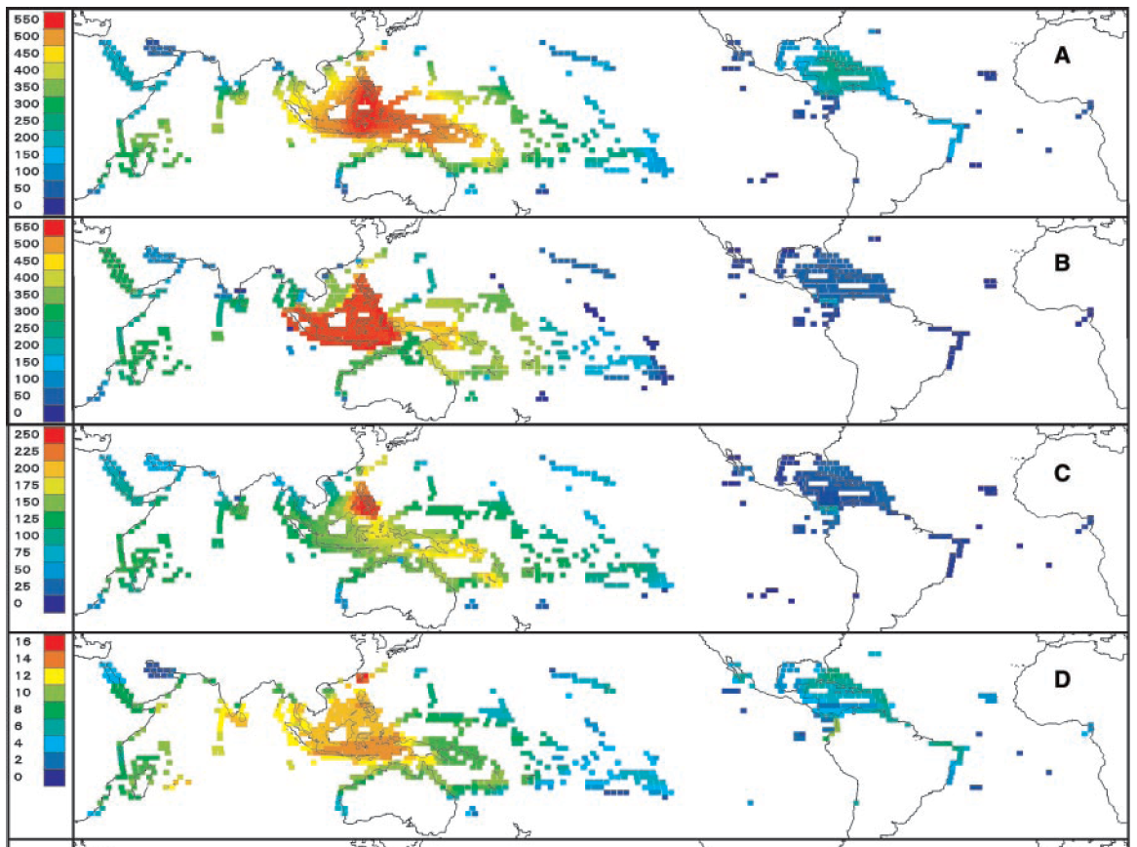
Biodiversity distribution in oceans
Ryby
Koráli
Plži
Lobsters
Humrovití

Slide 48
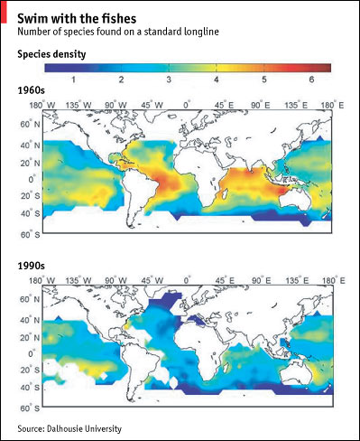
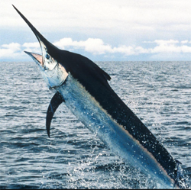
Density and decline of fish predators in oceans

Slide 49
Ocean exploitation: collapsing fisheries
annual collapsed fisheries
in high and low diversity areas
Fish species richness:
cumulative collapsed fisheries

Slide 50
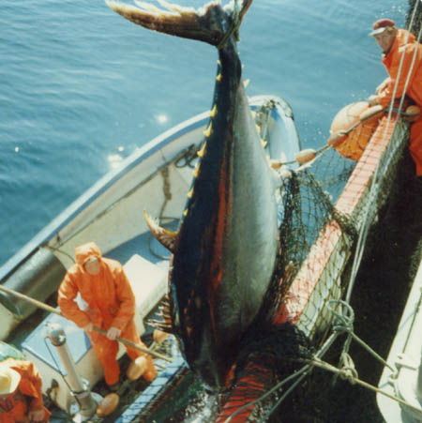
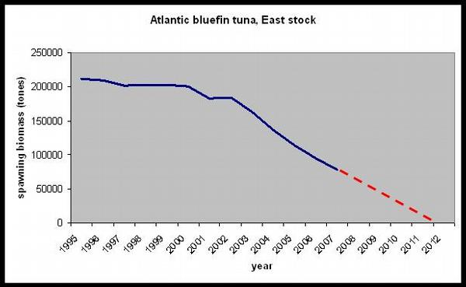
Tuňáci – skupina velmi chutná a tudíž velmi ohrožená rybolovem
http://afishblog.com/?tag=bluefin-tuna&paged=2

Slide 51
Ocean exploitation: the rise of aquaculture

Slide 52
Ekologie korálových útesů

Slide 53
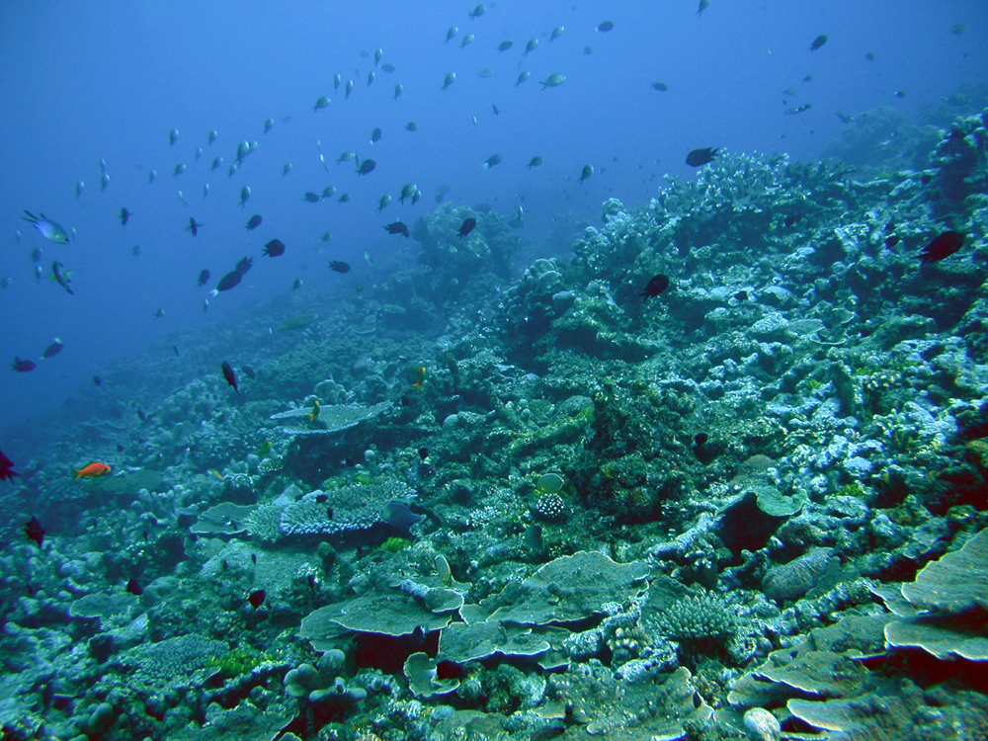
Coral reefs: 25% of total marine biodiversity
photo M. Janda

Slide 54
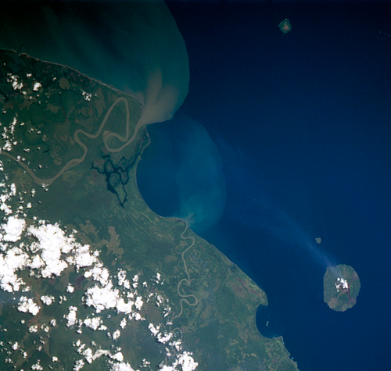
Conditions required by coral reefs:
high temperature (>14 ºC)
substrate in euphotic zone
low nutrient concentration
HCO₃ available
low turbidity („jen malé zakalení“) & sedimentation
Delty velkých řek nejsou příznivé

Slide 55
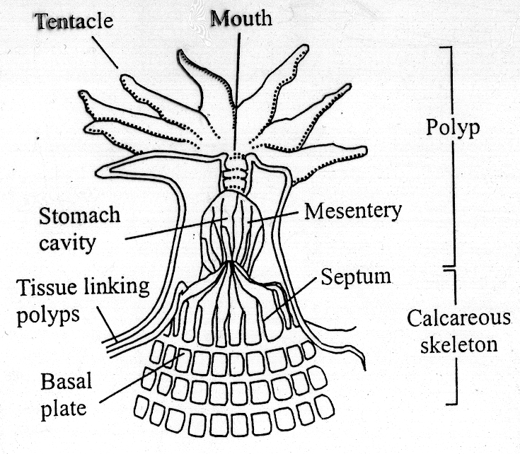
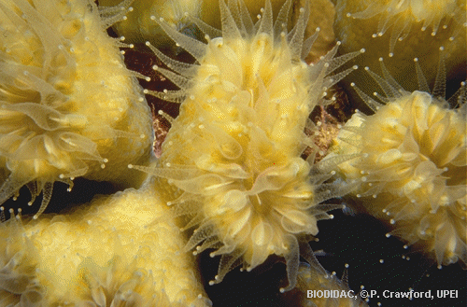
Ekologie korálů
Koráli patří mezi žahavce – jsou tedy heterotrofové; Polypy - skeleton z vápence
Jsou koloniální – jedna větev korálu – miliony polypů
Žijí symbioticky s obrněnkami („řasy“ - Dinophyta, též Dinozoa nebo Dinoflagellata, angl. Dinoflagellates) - které fotosyntetizují, a tak jim poskytují až 90% organické hmoty (pozn. „řasy“ - Mají chloroplasty, získané sekundární nebo terciární endosymbiosou)

Slide 56
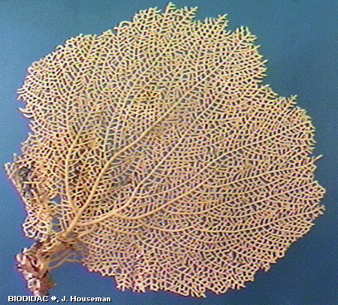
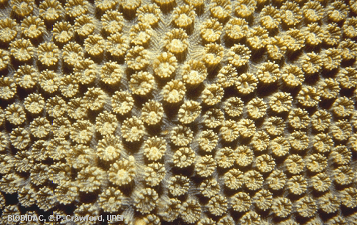
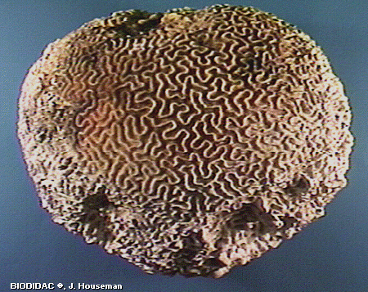
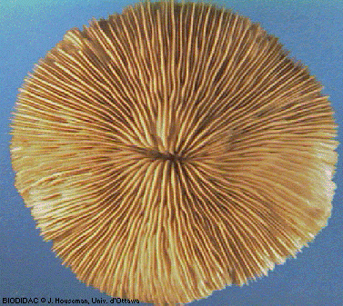

Slide 57
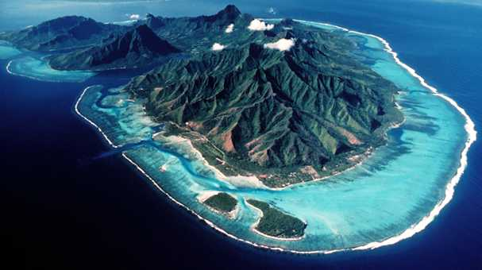
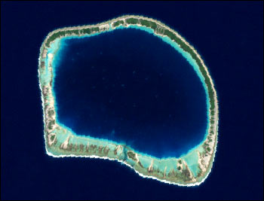
Main stages in reef development
fringing reef
barrier reef
atoll

Slide 58
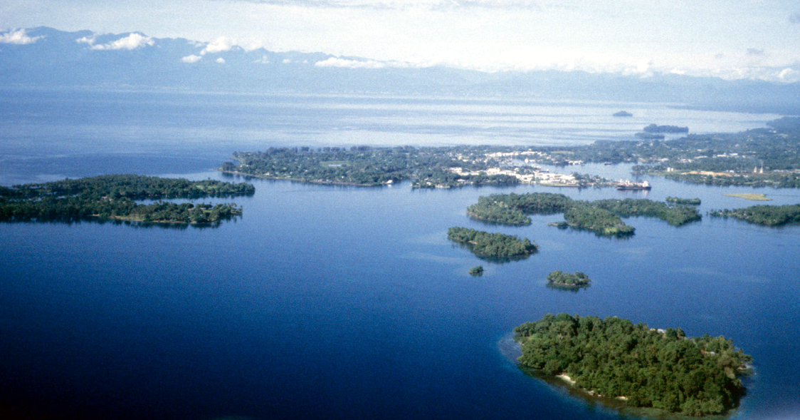
Madang lagoon (New Guinea): coral barrier next to mainland
700 spp. ryby, 800 spp. nahožábří, etc.

Slide 59
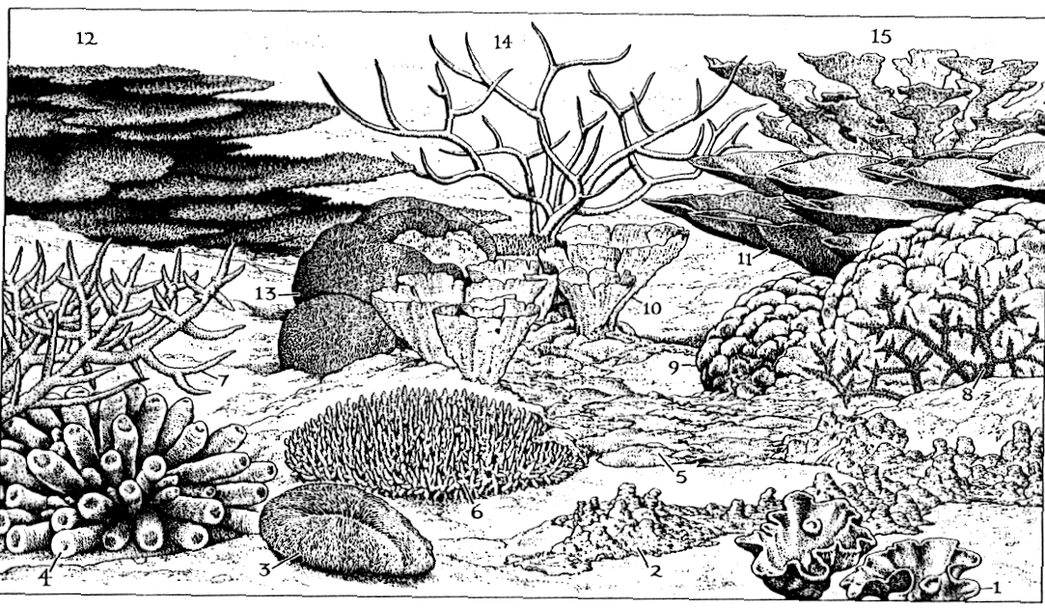
Variable coral morphology

Slide 60
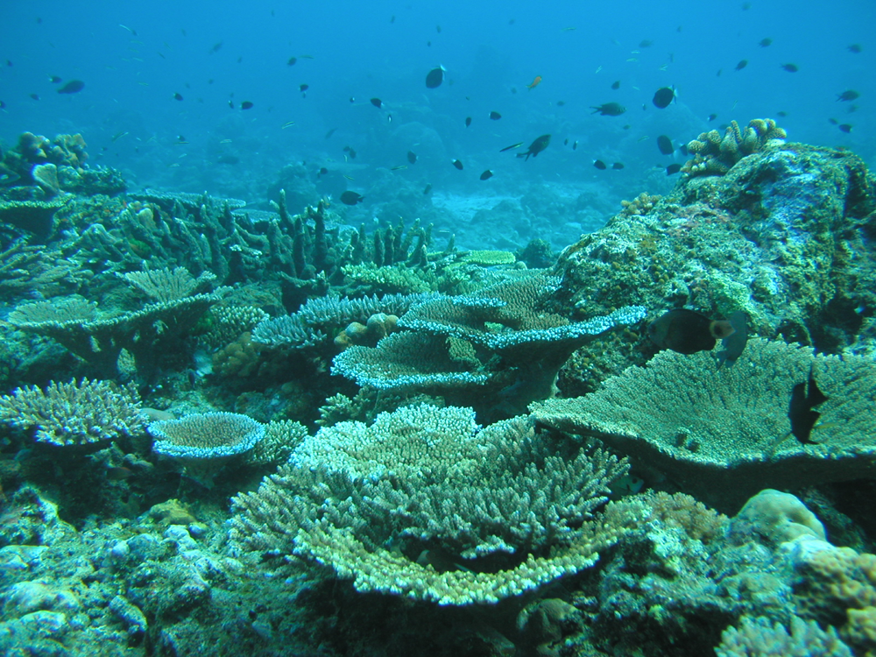
photo M. Janda

Slide 61
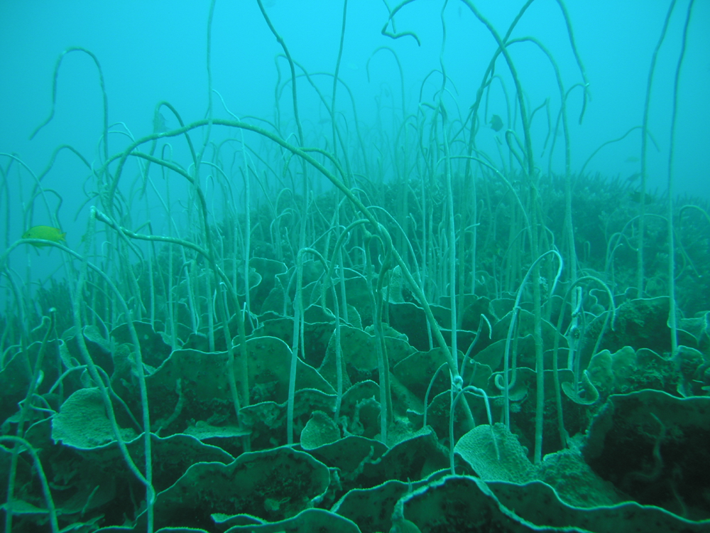
'black corals' r. Cirripathes
photo M. Janda

Slide 62
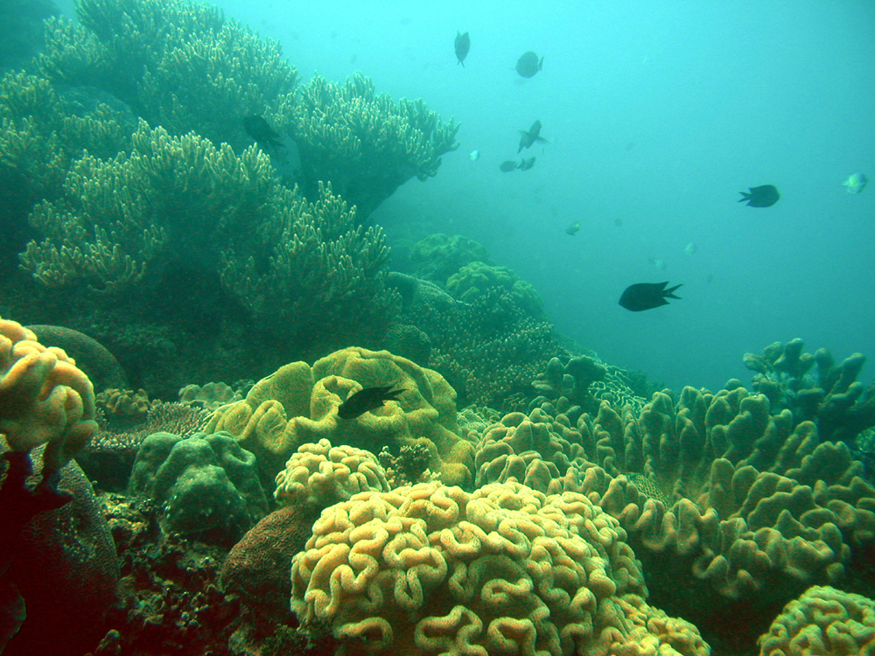
corals Sinularia
'soft corals' Sarcophyton
photo M. Janda

Slide 63
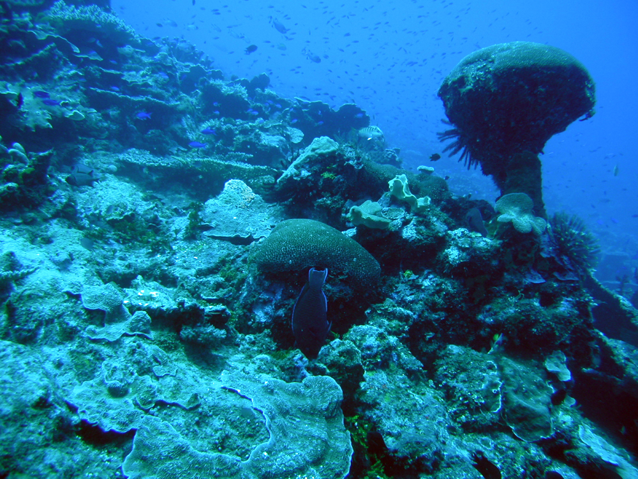
Sponges – tj. houby (Porifera, NIKOLIV Fungi)
photo M. Janda

Slide 64
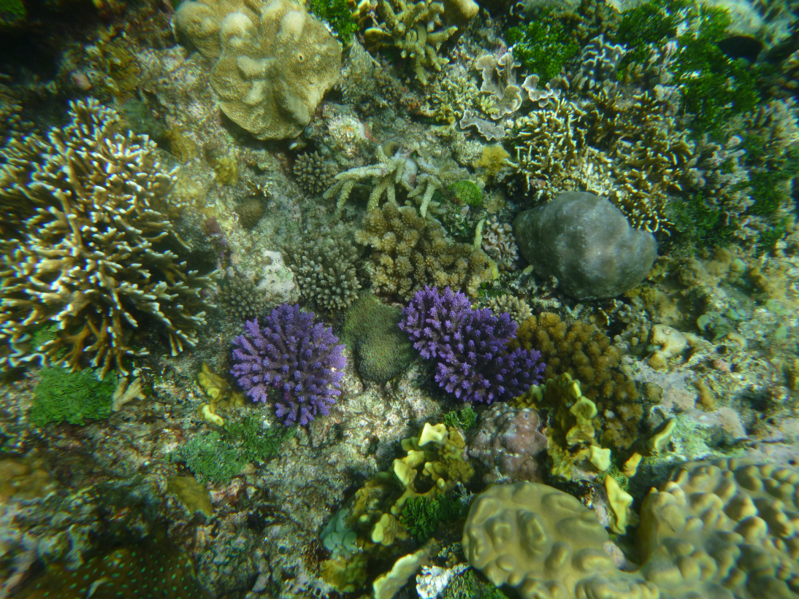

Slide 65
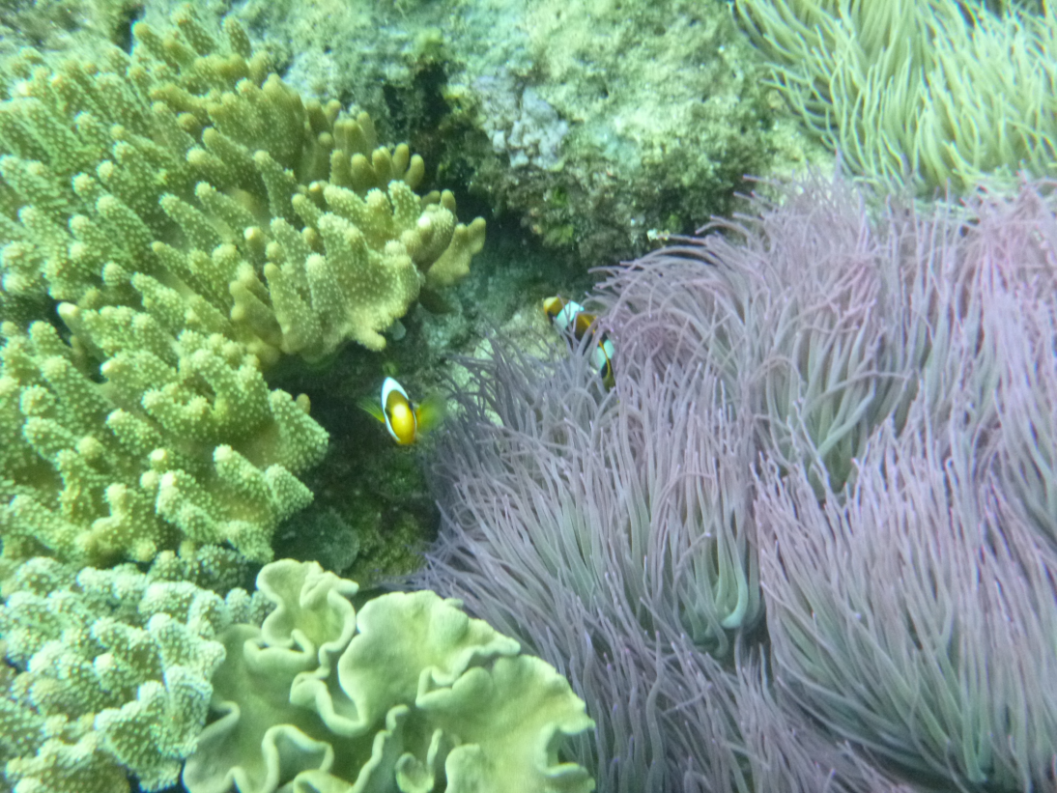
I ten Nemo se tam najde

Slide 66
photo M. Janda

Slide 67
photo M. Janda

Slide 68
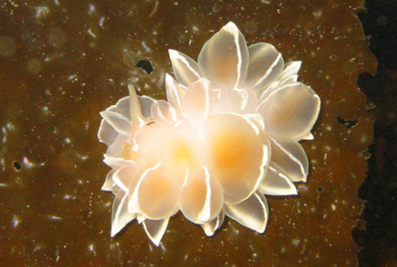
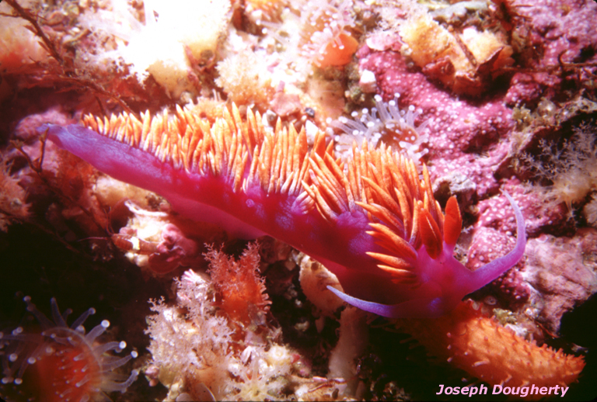
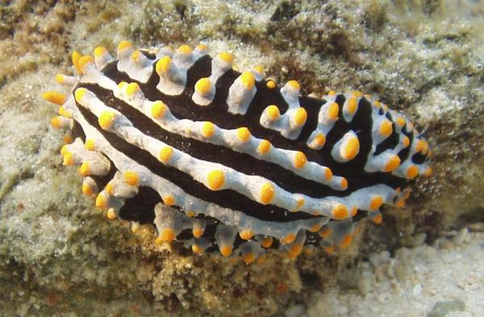
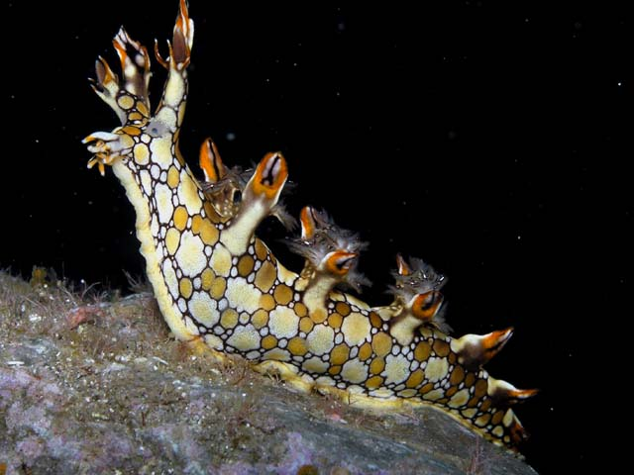
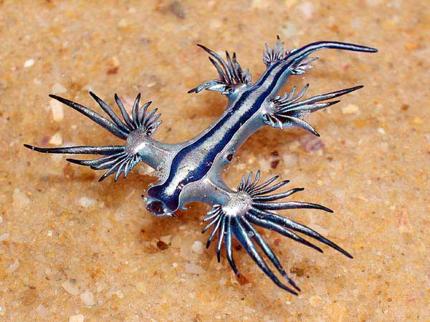
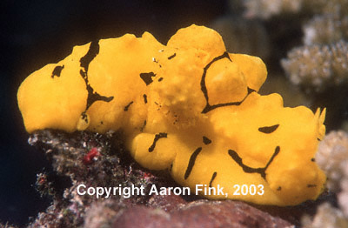
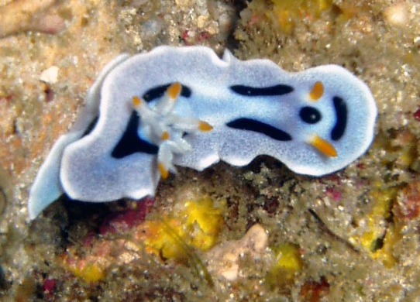
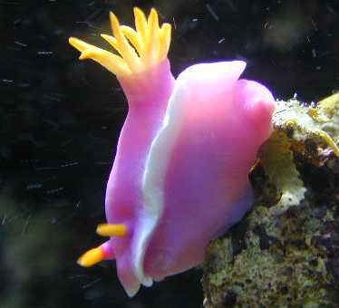
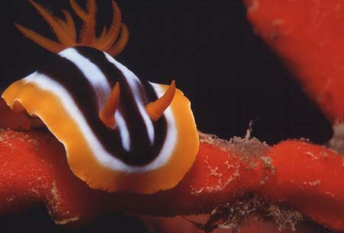
Nahožábří korálových útesů

Slide 69
Pozor – rozlišuj rozšíření korálů a korálových útesů
Někteří koráli žijí i mimo korálové útesy (aby tvořili útesy, musí jich být hodně)
Např. Ve Středozemním moři najdeme korály, ale korálové útesy tam nejsou

Slide 70
A teď se přesuneme od rovníku (víceméně) k pólům

Slide 71
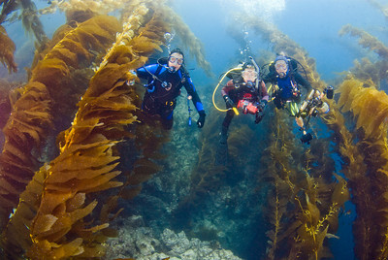
Kelp forest – kelpové lesy
Tvořeny velkými řasami (chaluhami) – řád Laminariales
Téměř výlučně v temperátních a polárních mořích

Slide 72
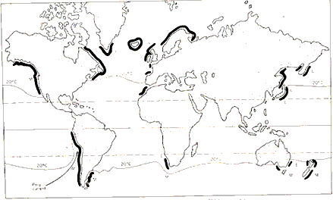
The distribution of Laminaria (L), Macrocystis (M) and Eklonia (E) in quantities sufficient for exploitation. The 20 °C isotherms are for summer in the northern and southern hemispheres, respectively. (Mann, 1973; after Chapman, 1960).
http://www.icsu-scope.org/downloadpubs/scope13/chapter10.html

Slide 73
Pobřeží Norska – při odlivu

Slide 74
Island

Slide 77
Kelp forests
Oblíbené místo pro studium „top-down“ controly
Při odstranění predátorů (např. i přelovením) může dojít k přemnožení herbivorů, kteří potom decimují porosty řas

